Slide 1


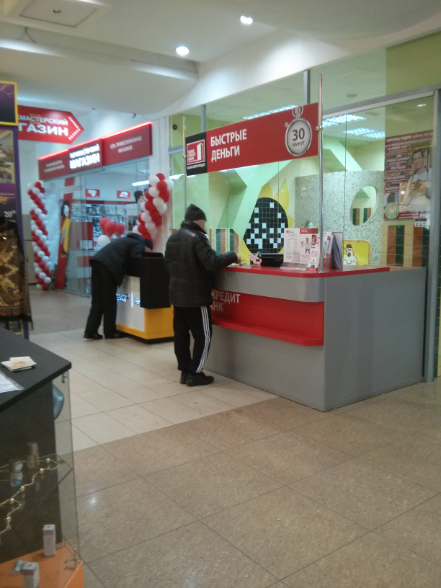
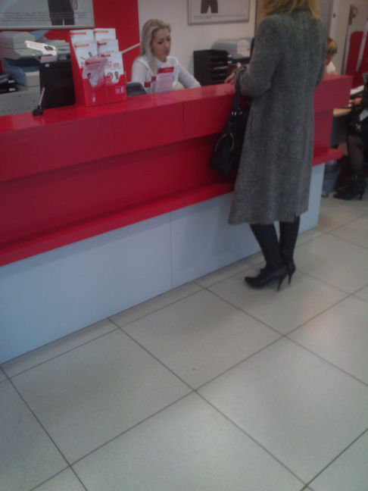
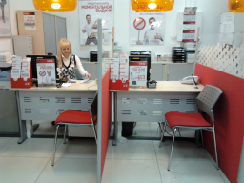
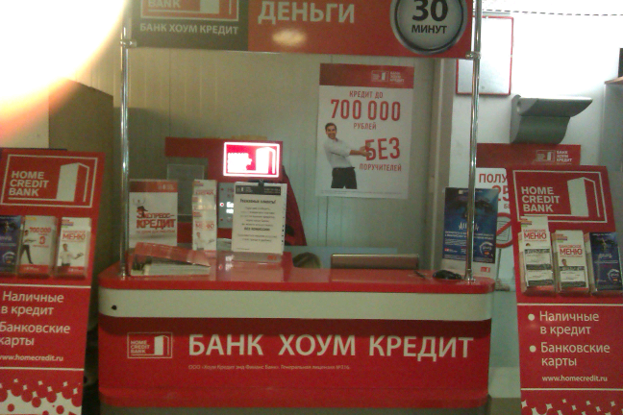
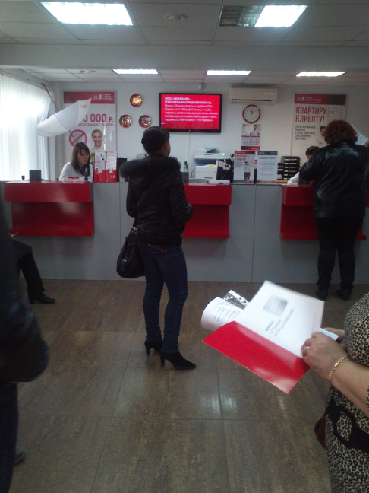
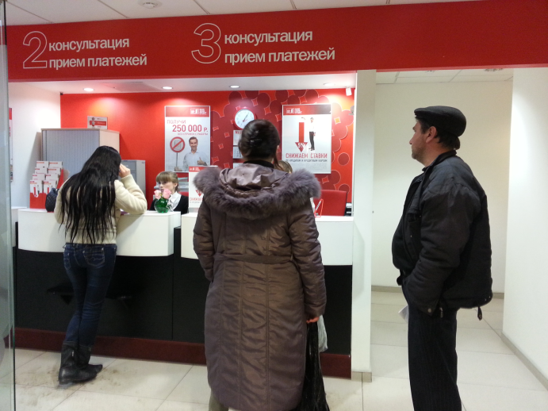
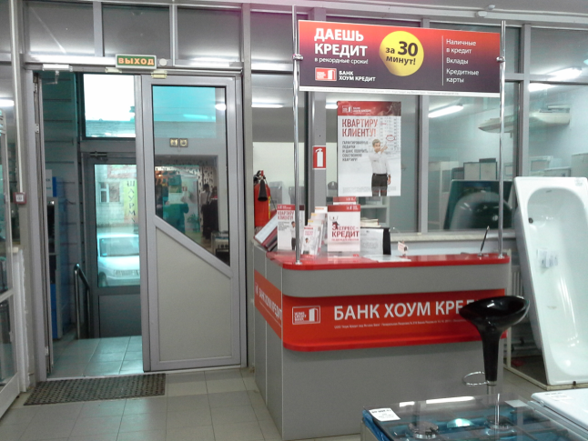
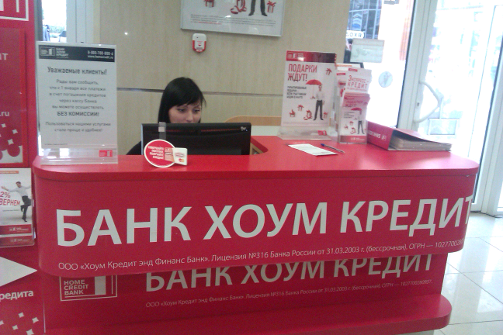
Отчет POSm
2013

Slide 2
План
Методология
1.1 задача
1.2 исполнение
1.3 география
2. Статистика по проделанным проверкам
2.1 отчет по регионам
2.2 отчет по городам

Slide 3
Задача: проверить наличие листовок и плакатов по региональным акциям в офисах Банка Хоум Кредит
Область (край) | Название акции
Краснодарский край | Квартиру - Клиенту!
Красноярский край | Вернем половину процентов!
Новосибирская область | Кредитные карты без сюрпризов
Омская область | Снятие наличных с кредитной карты - бесплатно!
Ростовская область | Подарки ждут
Самарская область | Кредитные карты - снижаем ставки на 5%
Свердловская область | Все покупки приносят прибыль с картой cashback
Челябинская область | Получи 250 000 без справок с работы
Таблица: Акции по областям

Slide 4
Челябинская область
Листовки | Плакаты

Slide 5
Свердловская область
Листовки | Плакаты

Slide 6

Самарская область

Slide 7

Ростовская область

Slide 8

Омская область

Slide 9

Новосибирская область

Slide 10

Красноярский край

Slide 11

Краснодарский край

Slide 12
Исполнение: агенты mytask, в роли обычного потребителя, совершают визиты в отделения банка, фотографируют его фасад, листовки и плакат согласно акции региона.
Проверки:
В результате проекта, было проверено 173 отделения Банка Хоум Кредит.

Slide 13
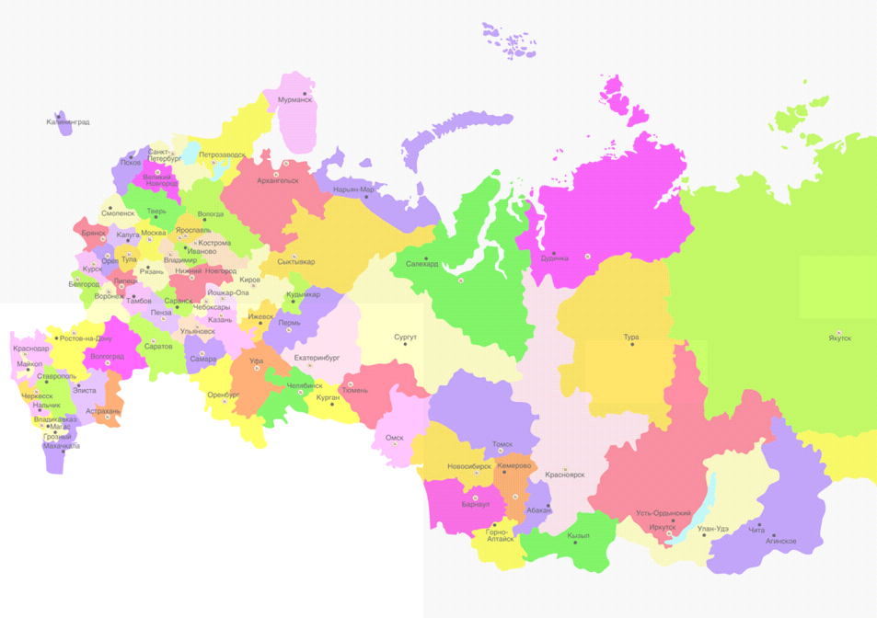
География: регионы где проводились проверки, отмечены красным овалом

Slide 14
Статистика по регионам

Slide 15
Статистика по регионам

Slide 16
Статистика по регионам

Slide 17
Статистика по регионам

Slide 18
Статистика по регионам

Slide 19
Статистика по регионам

Slide 20
Статистика по регионам

Slide 21
Статистика по регионам

Slide 22
Статистика по регионам

Slide 23
Статистика по городам

Slide 24
Спасибо за внимание!

